Slide 1
UNIVERSIDAD AUTÓNOMA DEL ESTADO DE MÉXICO
CENTRO UNIVERSITARIO “VALLE DE MÉXICO”
LICENCIATURA EN DERECHO
TEORÍA GENERAL DEL PROCESO
NOCIONES DE LA TEORÍA GENERAL DEL PROCESO Y LAS NORMAS JURÍDICAS PROCESALES
Elaborado por: Lic. María Fátima Cubillos Silva
FECHA DE ELABORACIÓN: MARZO DEL 2015

Slide 2
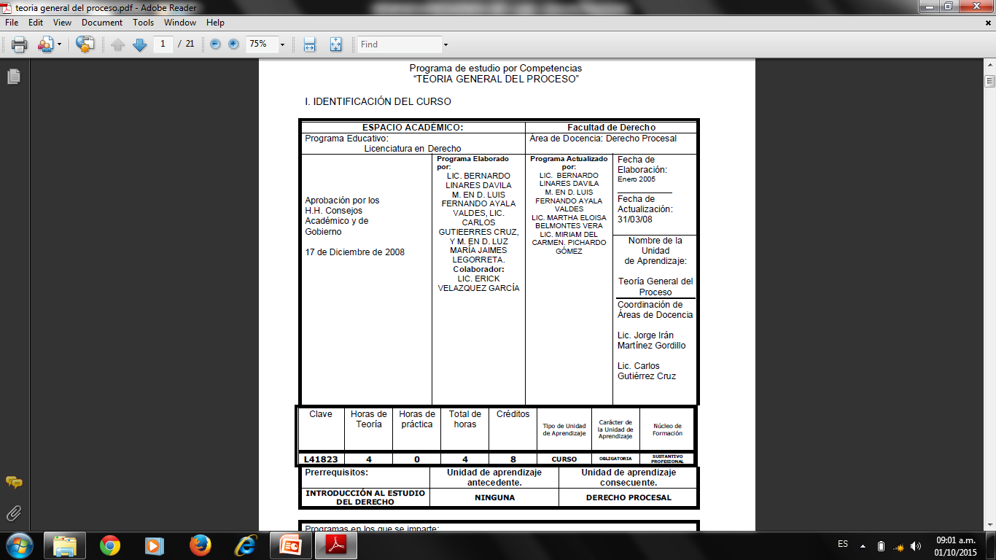

Slide 4
UNIDAD DE COMPETENCIA I
OBJETIVO
El discente tendrá la capacidad de analizar y argumentar críticamente la aplicación de las normas jurídicas procesales, así como su integración e interpretación, con fundamento en la clasificación de las fuentes procesales a partir de su conceptualización en el marco de la ciencia procesal y el derecho procesal.

Slide 5
CONTENIDO
NOCIONES DE LA TEORÍA GENERAL DEL PROCESO Y LAS NORMAS JURÍDICAS PROCESALES
CONCEPTO DE CIENCIA PROCESAL.
CONTENIDO DE LA TEORÍA GENERAL DEL PROCESO.
CONCEPTO CATEGORIAL DEL DERECHO PROCESAL.
CONCEPTO DE NORMA JURÍDICA PROCESAL.
FUENTES DE LA NORMA JURÍDICA PROCESAL
INTEGRACIÓN E INTERPRETACIÓN DE LA NORMA JURÍDICA PROCESAL
LA NORMA JURÍDICA PROCESAL EN EL TIEMPO Y EN EL ESPACIO.

Slide 6
CIENCIA PROCESAL
TEORÍA GENERAL DEL
PROCESO
DERECHO
PROCESAL

Slide 7
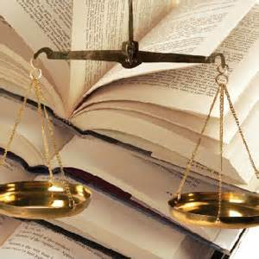
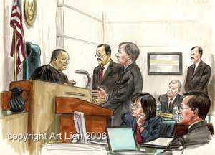
Se denomina ciencia, porque tiene su propio método: análisis, síntesis, inducción, deducción, etc.
Estudia los fenómenos procesales.
Estudia las normas, conceptos, principios e instituciones de diversas ramas del derecho procesal, por ejemplo; acción, proceso, jurisdicción, juez, tribunal, competencia, demandado, actor, procesado, litigio, etc.
CIENCIA PROCESAL

Slide 8
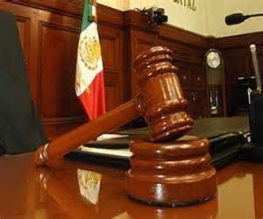
Disciplina que estudia el conjunto de actividades que tienen lugar cuando se someten a la decisión de un órgano jurisdiccional o arbitral, la solución de conflictos jurídicos suscitados entre las partes, o se requiere la intervención de un órgano judicial para que constituya, integre o acuerde determinada relación jurídica
CONCEPTO DE CIENCIA PROCESAL

Slide 9
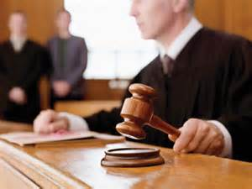
CONCLUSIONES DE LA CIENCIA PROCESAL
1.-
Es la parte general del derecho procesal.
Procesal civil, penal, familiar, laboral, fiscal, mercantil, etc.
2.-
Estudia el desarrollo de las etapas o procesos en que se divide un juicio.
Etapa postulatoria o inicial, fijación de la Litis, fase probatoria, etc.
3.-
Demanda, denuncia o querella, emplazamiento, contestación de demanda, etapa de ofrecimiento de pruebas, alegatos y sentencia.
2ª Instancia o apelación y juicio de amparo.

Slide 10
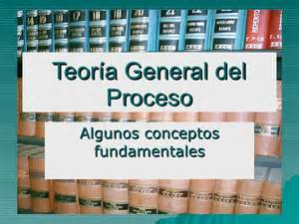
TEORÍA GENERAL DEL PROCESO
Controversia
Magistrado
Delito
Ministerio Público
Ministro
Acción
Partes procesales
Pruebas
Es la base del derecho procesal
Disciplina autónoma porque cuenta con figuras jurídicas propias
Se constituye por conceptos, principios e instituciones que son comunes a todos los tipos de procesos

Slide 11

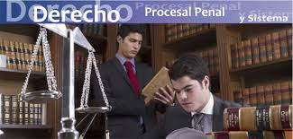
DERECHO PROCESAL
Ciencia que estudia el conjunto de normas y principios que regulan tanto las condiciones conforme a las cuales las partes, el juzgador y los demás participantes deben realizar los actos por los que se constituye, desarrolla y termina el proceso; así como la integración y competencia de los órganos del Estado que intervienen en el mismo

Slide 12
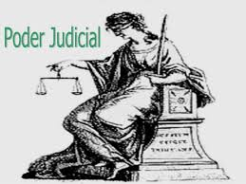
1
PROCESO
CIVIL
2
DA SOLUCIONES
DIRIME CONFLICTOS
3
CONFRONTACIÓN ENTRE LAS PARTES
VIOLACIÓN O PÉRDIDA DE DERECHOS (LEY)
PENAL
FAMILIAR
OBJETO DE ESTUDIO DEL
DERECHO PROCESAL

Slide 13
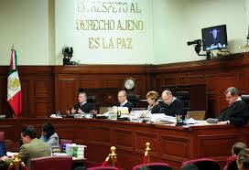
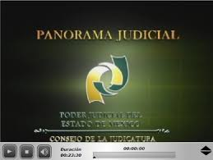
CARACTERÍSTICAS DEL DERECHO PROCESAL
AUTÓNOMO
No se somete a la subordinación de otras áreas del derecho
INSTRUMENTAL
Es una herramienta para que se cumpla el derecho sustantivo
PÚBLICO
Le compete al Estado la organización del poder judicial

Slide 14
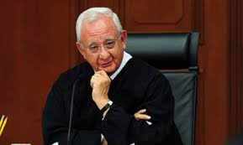
NORMA JURÍDICA PROCESAL
¿?

Slide 15
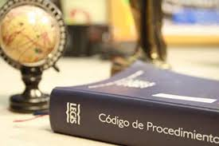
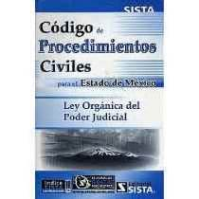
NORMA JURÍDICA PROCESAL
Están plasmadas en los códigos de procedimientos
Relacionadas con el desarrollo del proceso
Se encargan de encuadrar y delimitar el procedimiento a seguir en un juicio
Contienen reglas referidas al desenvolvimiento de la acción , la defensa o reacción de las partes y las conductas de los 3° ajenos a la relación sustancial
Regulan la función jurisdiccional
Juez, secretario de acuerdos, notificador, magistrado, ministro, etc.

Slide 16
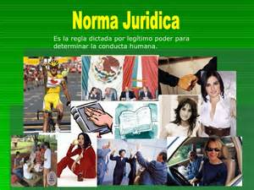
NORMAS SUSTANTIVAS O MATERIALES
Establecen derechos y obligaciones a las partes que intervienen en cualquier acto jurídico
ACTO JURÍDICO
Indican los elementos indispensables para que se de el “acto jurídico”
Matrimonio
Código Civil
Código Penal
Código de Comercio Código Fiscal
Ley Federal del Trabajo
Ley Agraria
ACLARACIÓN
Manifestación de la voluntad que crea derechos y obligaciones
Homicidio
Contrato
Testamento
Trata de personas
Existen leyes sustantivas que contienen la parte procesal

Slide 17
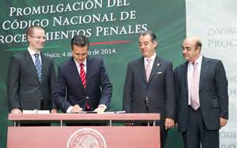

NORMAS ADJETIVAS O INSTRUMENTALES
Código de Procedimientos Civiles
Código Nacional de Procedimientos Penales
Ley de Concurso Mercantil
Ley de Amparo
Indican ante que autoridad se debe ejercitar la acción, tipo de procedimiento, integración y competencia del órgano jurisdiccional
Prescriben las condiciones y los procedimientos a seguir en un juicio.

Slide 18
CLASIFICACIÓN DE LA NORMA JURÍDICA PROCESAL
ORGÁNICAS
PROCESALES
FORMALES

Slide 19
Suprema Corte de Justicia de la Nación
Juzgados Civiles, Familiares, Salas de Juicios Orales
Se fundamentan en la Constitución (Poder Judicial)
Regulan la organización y competencia del personal de los juzgados
Ley Orgánica del Poder Judicial del Estado de México y LOPJFED.
ORGÁNICAS

Slide 20
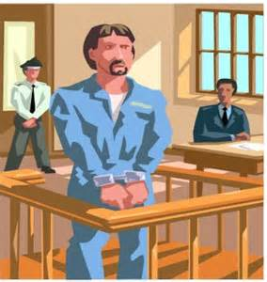
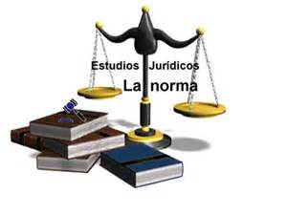
PROCESALES
Requisitos de capacidad y legitimación de las partes
Requisitos de la demanda, la contestación y el ofrecimiento de pruebas
Términos para contestar demandas, ofrecer pruebas, dictar sentencias
Notificaciones personales, por lista o boletín, exhortos, edictos

Slide 21
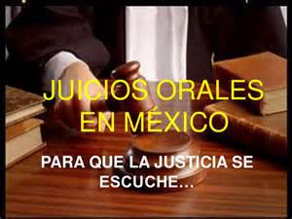
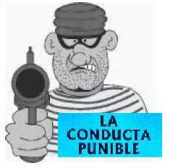
formales
Regulan todo lo relacionado con el procedimiento
Juicios orales, ordinarios, jurisdicción voluntaria
Juicio ejecutivo mercantil, hipotecario, concurso mercantil

Slide 22
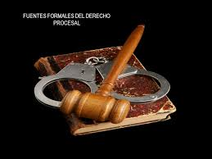
FUENTES DE LA NORMA JURÍDICA PROCESAL

Slide 23

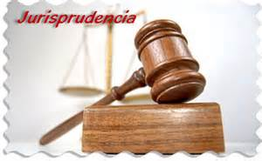
FUENTES FORMALES
1.- Constitución Política de los Estados Unidos Mexicanos
Artículo 133 Supremacía Constitucional
2.- Tratados Internacionales: Principio de Convencionalidad
3.- Leyes Federales
*Código de Comercio, Ley Federal del Trabajo, Código Fiscal de la Federación, Código Civil Federal, Código Penal Federal, Ley de Concurso Mercantil, Ley de Títulos y Operaciones de Crédito, Código Electoral, Ley Agraria,
4.- Jurisprudencia, tesis y sentencias emitidas por los ministros, magistrados y jueces
5.- Usos y costumbres (materia mercantil)
6.- Reglamentos y circulares emitidas por el Poder Judicial de la Federación y los locales en materia procesal (criterios procesales)
PRINCIPIO DE CONVENCIONALIDAD
Tratados de extradición
Adopción
Derechos de los niños y adolescentes
Trata de personas

Slide 24
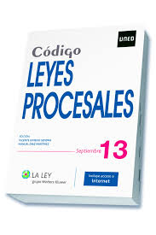

Ley Orgánica del Poder Judicial de la Federación
Leyes Orgánicas de los Poderes Judiciales de los Estados (D.F. Estado de Méx., Veracruz, Jalisco, Puebla, Querétaro, Sonora, Colima, etc)
Código Federal de Procedimientos Civiles y Códigos de Procedimientos Civiles de las entidades federativas
Código Nacional de Procedimientos Penales y Códigos de Procedimientos Penales de cada estado de la república
Ley de Amparo
Ley de Concursos Mercantiles
LEYES QUE CONTIENEN LA PARTE SUSTANTIVA Y ADJETIVA: Código de Comercio, Ley Federal del trabajo, Código Fiscal de la Federación, Código Federal de Instituciones y Procedimientos Electorales, Ley Agraria, etc.

Slide 25
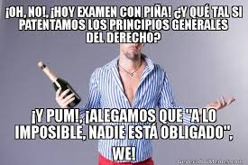
PRINCIPIOS GENERALES DEL DERECHO
ARTÍCULO 14 CONSTITUCIONAL
Son criterios que expresan un deber en la conducta a seguir sobre cierto caso o situación jurídica
Forman parte del derecho positivo y son utilizados por el órgano jurisdiccional cuando la ley no es precisa o hay lagunas legales
Función de los PGD
CREATIVA: Antes de promulgar una norma el legislador debe conocer los PGD para inspirarse en ellos y poder positivizarlos.
INTERPRETATIVA: Implica que al interpretar las normas, el juez, magistrado o ministro, debe inspirarse en los PGD para garantizar una verdadera interpretación.
INTEGRADORA: Cuando hay una laguna legal, el órgano jurisdiccional debe aplicar los PGD, para que el derecho se convierta en una herramienta eficaz y justa

Slide 26
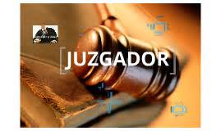
INTEGRACIÓN E INTERPRETACIÓN DE LA NORMA JURÍDICA PROCESAL

Slide 27
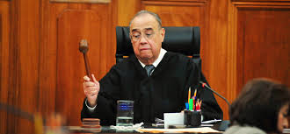
INTEGRACIÓN
Actividad intelectual del juzgador encaminada a encontrar, analizar y aplicar de forma adecuada la ley a un caso concreto
El juez debe dar solución a las demandas planteadas por las partes y aplicar de manera exacta la constitución, y no violentar derechos humanos

Slide 28
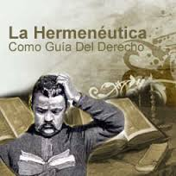
INTERPRETACIÓN
Encontrar el verdadero significado de la ley.
JUDICIAL
El juez interpreta la ley al dictar sentencia
DOCTRINAL
La realizan los tratadistas o estudiosos del derecho
AUTÉNTICA
El legislador como creador de la ley debe interpretarla
GRAMATICAL
Tal cual está escrito en la ley
LÓGICA
Entender la ley en su contexto jurídico, histórico o sociológico
TIPOS DE INTERPRETACIÓN
HERMENEÚTICA
JURÍDICA
Estudia los métodos y herramientas con los que cuenta un juez para interpretar la ley.

Slide 29
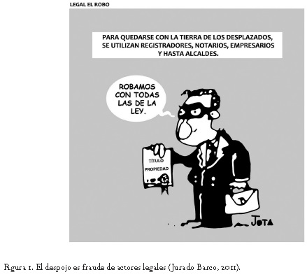
NORMA JURÍDICA PROCESAL EN EL TIEMPO Y EN EL ESPACIO

Slide 30
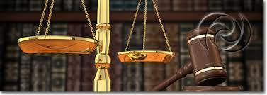
EN EL
TIEMPO
Publicación y entrada en vigor.
Eficacia y validez
Se aplica el principio de retroactividad
La vida de una ley depende de su aplicación en la diversos juicios
EN EL
ESPACIO
Principio de territorialidad
Ámbito internacional, nacional, estatal y municipal
Jurisdicción y competencia

Slide 31
REFERENCIAS BIBLIOGRÁFICAS
ARMIENTA Calderón, Gonzalo M. Teoría General del Proceso, Editorial Porrúa, México 2009
GÓMEZ Lara, Cipriano. Teoría General del Proceso, Editorial Oxford, México 2009
OVALLE Favela, José. Teoría General del Proceso, Editorial Oxford, México, 2009
Agenda Civil del Estado de México 2015, Editorial ISEF, México
Constitución Política de los Estados Unidos Mexicanos, Editorial Trillas, México, 2013

Slide 32
GUIÓN EXPLICATIVO
El material está diseñado para ser utilizado en la primer unidad de competencia.
Previo a la exposición, es necesario que los alumnos realicen una investigación sobre los temas a tratar en la sesión, utilizando la bibliografía recomendada al inicio del semestre.
El desarrollo de la clase se hará con la exposición del profesor, quien para facilitar el aprendizaje, iniciará recordando algunos conceptos y figuras jurídicas que se vieron en introducción al estudio del derecho, así como preguntas dirigidas a los alumnos y dando ejemplos para que les quede más claro el tema.
Después de la exposición, en equipos de 5 personas, los alumnos elaborarán por escrito sus apuntes.
A elección del maestro, uno de los equipos pasará al frente a hacer las conclusiones con la participación de todo el grupo.

